Slide 1
2019
คู่มือการใช้งานระบบเสนอหัวข้อของนักศึกษา

Slide 2
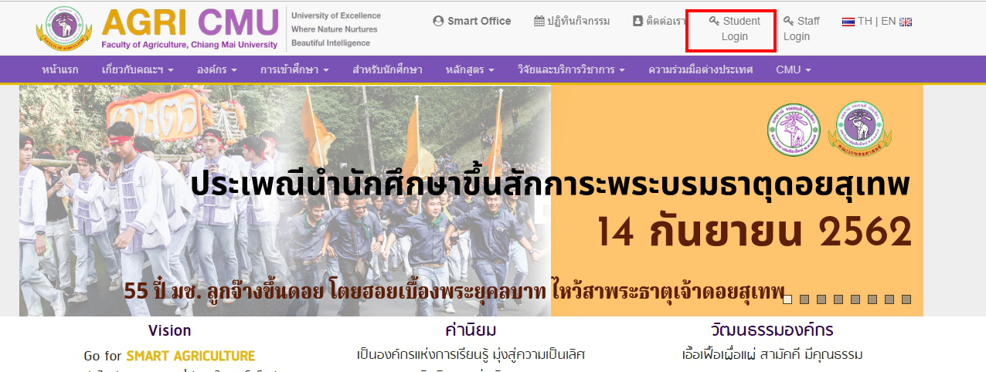
คลิกที่ Student Login เพื่อเข้าสู่ระบบนักศึกษา
1

Slide 3
เข้าสู่หน้า Login
2
กรอก CMU IT Account
3
4
กรอกรหัสผ่านนักศึกษา
กด Sign in

Slide 4
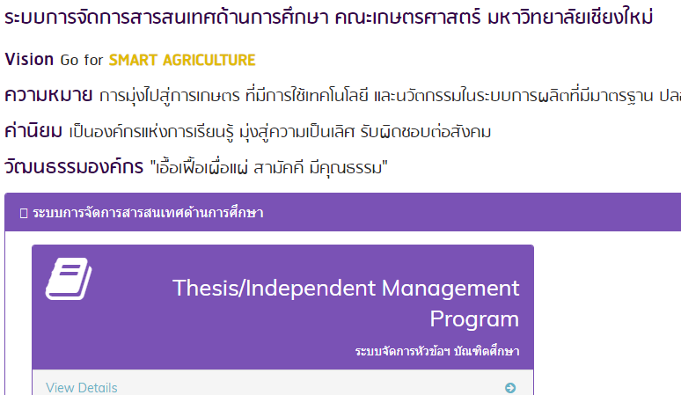
คลิก Graduate Program เพื่อเข้าสู่ระบบจัดการหัวข้อ
5

Slide 5
เพิ่มข้อมูลผลสอบภาษาอังกฤษ

Slide 6
เข้าสู่หน้า ระบบการจัดการหัวข้อวิทยานิพนธ์/การค้นคว้าอิสระ
6
คลิกเลือก ส่งผลภาษาอังกฤษ
7
คลิกเลือก ส่งผลภาษาอังกฤษ
และติดตามสถานะ

Slide 7
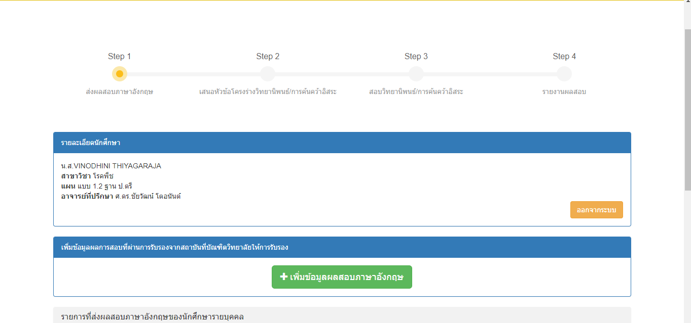
คลิก เพิ่มข้อมูลผลสอบภาษาอังกฤษ
8

Slide 8
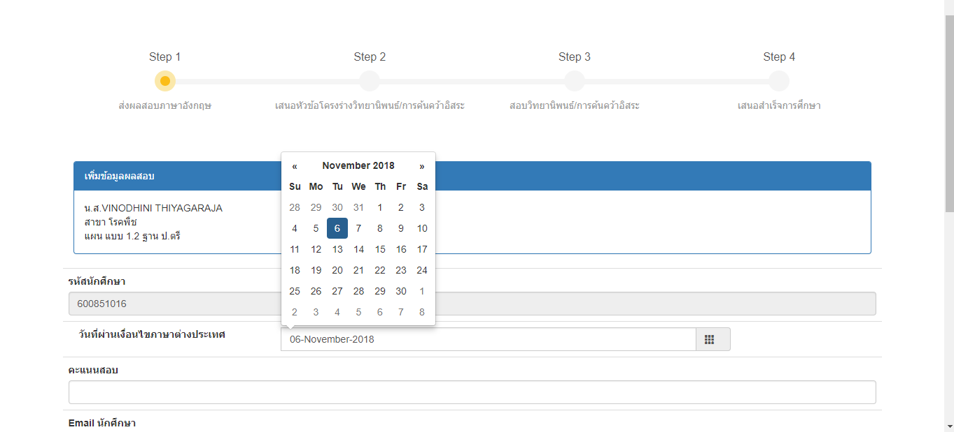
ส่งผลภาษาอังกฤษ
10
เลือกวันที่
9
คลิกเลือกตรง สัญลักษณ์นี้

Slide 9
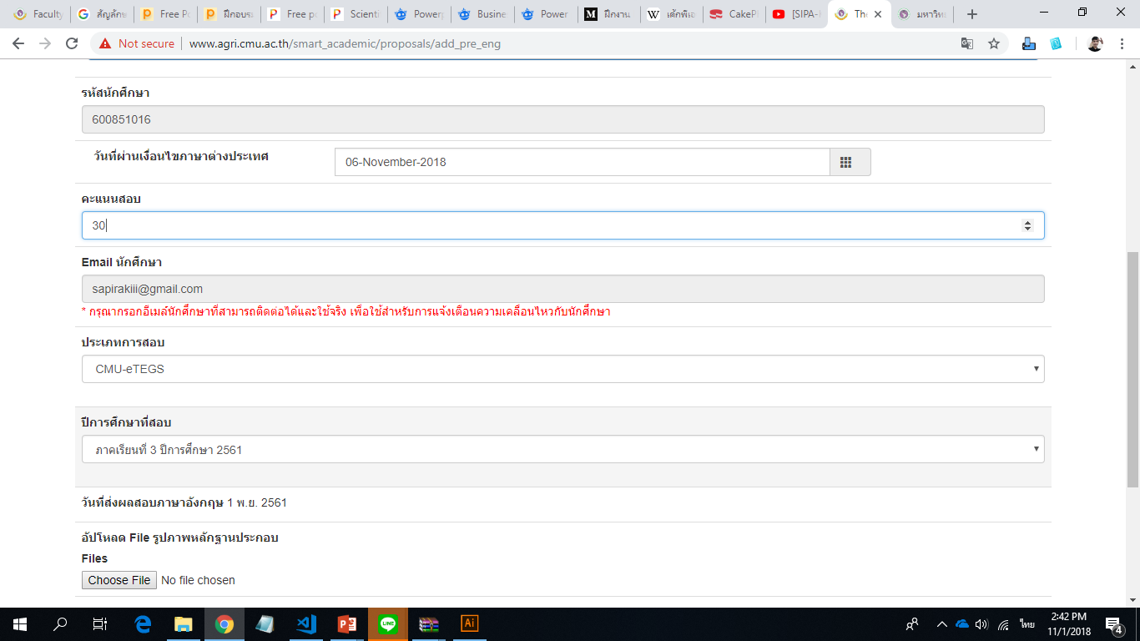
ส่งผลภาษาอังกฤษ
11
ป้อนคะแนนสอบที่ได้
12
คลิก Choose File เพื่ออัพโหลดไฟล์รูปภาพหลักฐานประกอบ

Slide 10
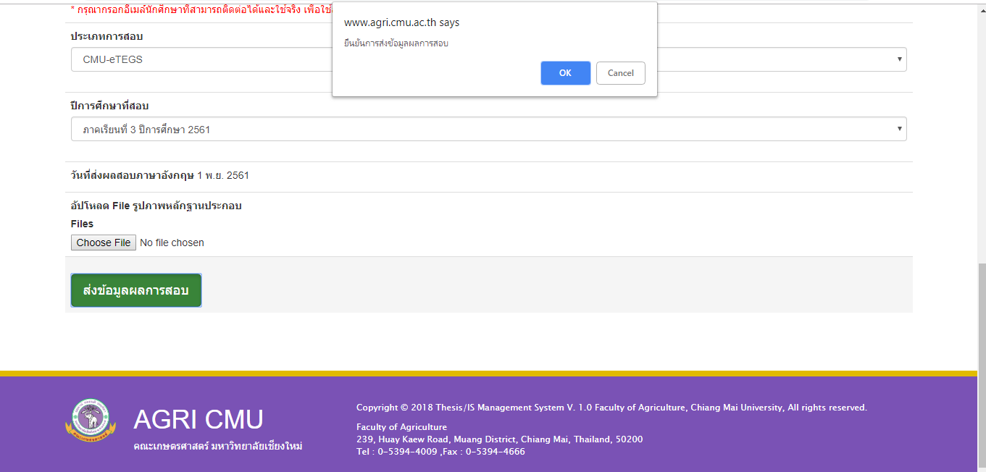
ส่งผลภาษาอังกฤษ
14
กด OK เพื่อยืนยันข้อมูล
**ระบบจะทำการส่งการแจ้งเตือนไปยังงานการศึกษาโดยจะใช้เวลาชั่วขณะหนึ่ง กรุณารอการประมวลผลจนกว่าจะเสร็จสิ้น**
13
คลิก ส่งข้อมูลผลการสอบ

Slide 11
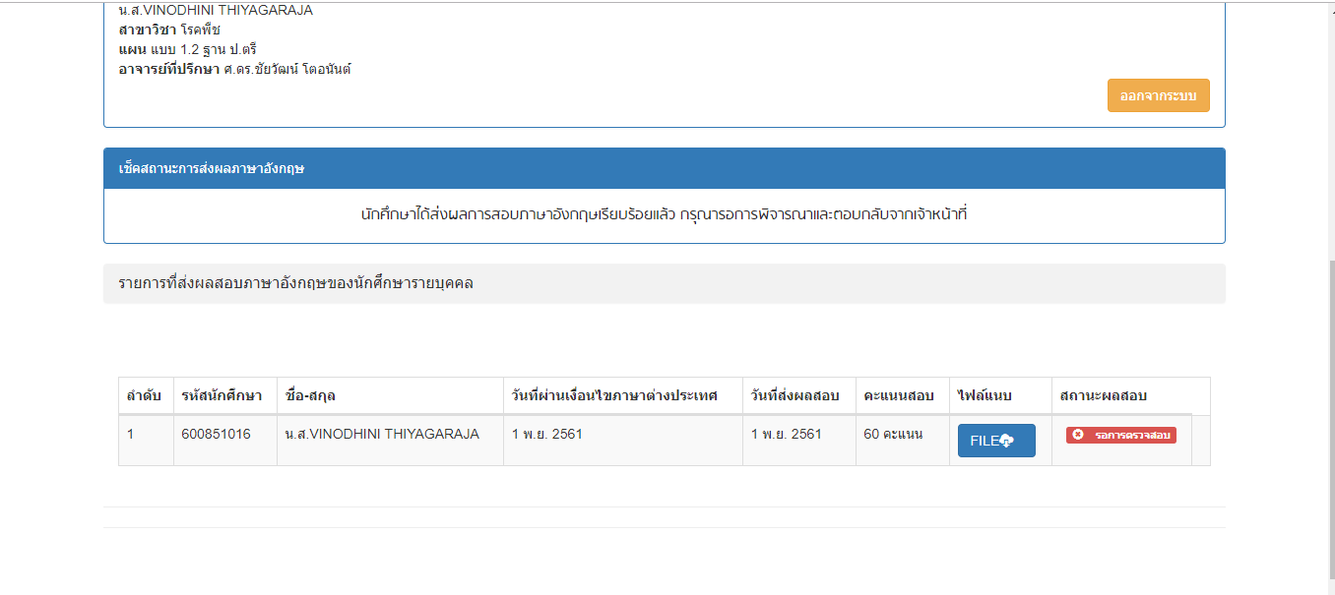
ส่งผลภาษาอังกฤษ
15
เสร็จสิ้น รอผลการตรวจสอบ

Slide 12
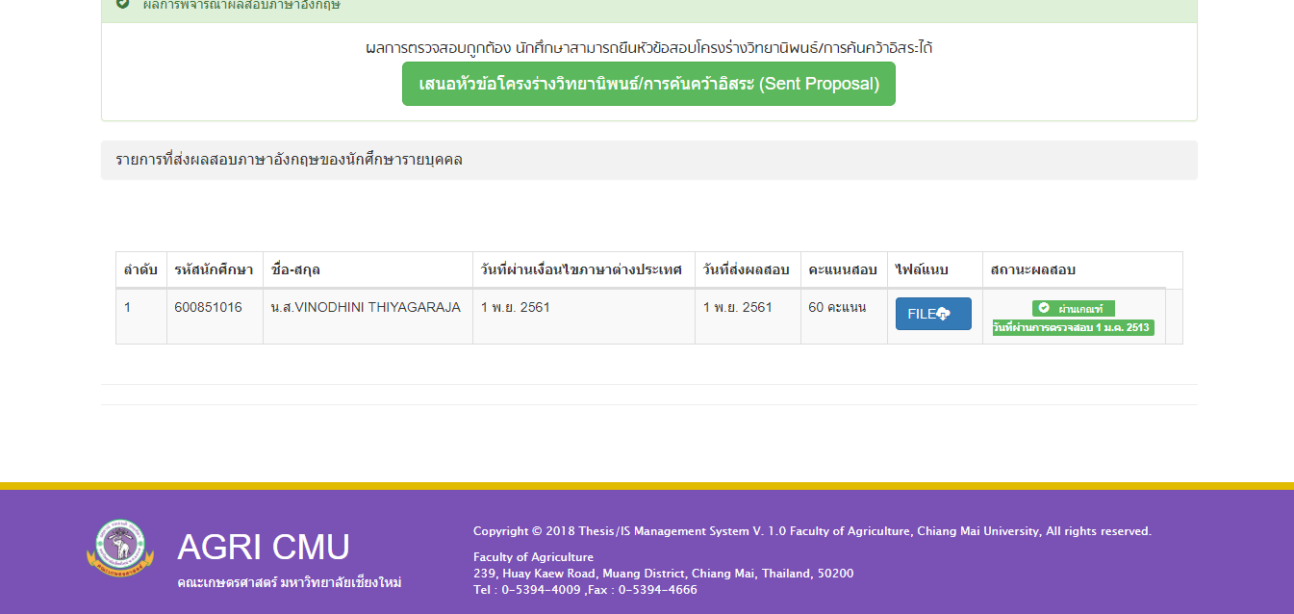
ส่งผลภาษาอังกฤษ
16
หากผลการตรวจสอบถูกต้อง นักศึกษาจะสามารถยืนหัวข้อสอบ
โครงร่างวิทยานิพนธ์/การค้นคว้าอิสระได้

Slide 13
เสนออนุมัติหัวข้อ

Slide 14
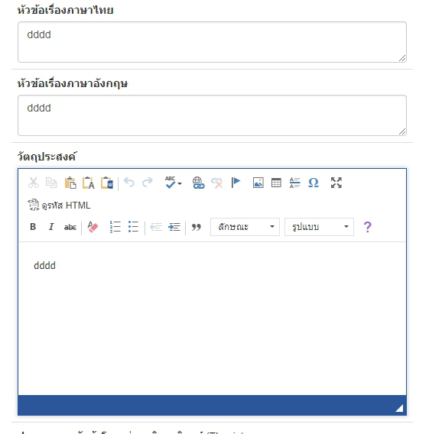
เพิ่มหัวข้อเสนอหัวข้อ โครงร่างวิทยานิพนธ์/การค้นคว้าอิสระ
17
ฟาร์มผัก
กรอกรายละเอียด
V.Farm

Slide 15
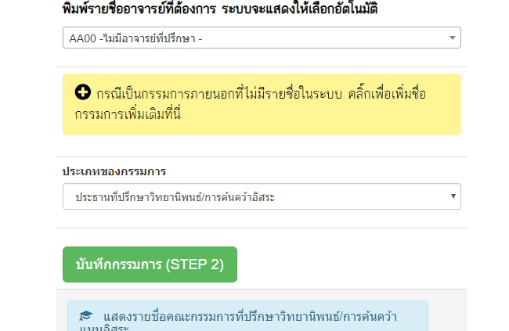
เสนออนุมัติหัวข้อ
18
เพิ่มรายชื่ออาจารย์ และ
เลือกประเภทของกรรมการ
19
กด บันทึกกรรมการ

Slide 16
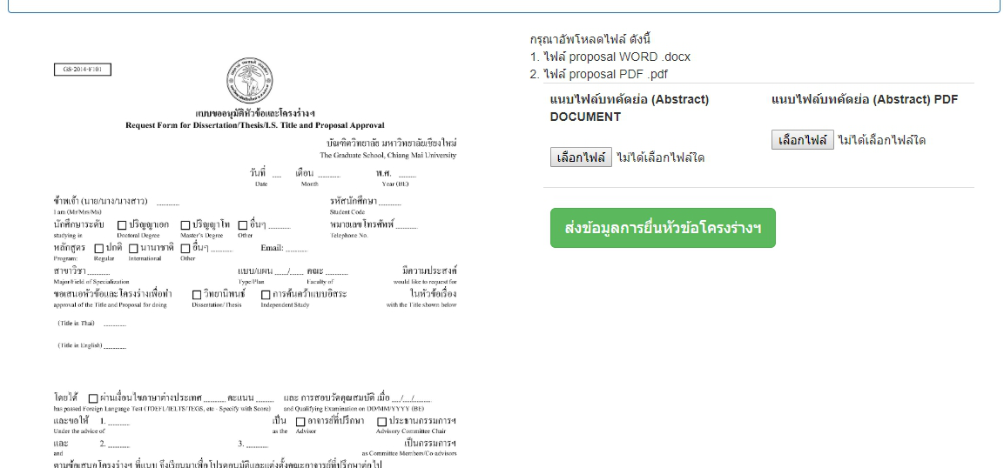
เสนออนุมัติหัวข้อ
20
แนบไฟล์ WORD และ PDF
จากนั้นคลิก ส่งข้อมูลการยินยันหัวข้อ
โครงร่างฯ
**ระบบจะทำการส่งการแจ้งเตือนไปยังงานการศึกษาโดยจะใช้เวลาชั่วขณะหนึ่ง กรุณารอการประมวลผลจนกว่าจะเสร็จสิ้น**

Slide 17
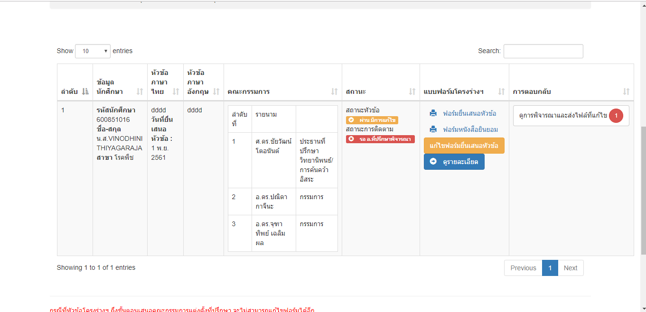
เสนออนุมัติหัวข้อ
คลิกเพื่อดูการพิจารณาและส่งไฟล์แก้ไข
ฟาร์มผัก
V.Farm
คลิกเพื่อแก้ไขชื่อกรรมการ
*หมายเหตุ ถ้ามีคอมเมนต์ แล้วมีการแก้ไข ระบบจะเตือนในอีเมล

Slide 18
เสนออนุมัติหัวข้อ
1
ให้นักศึกษา แก้ไขชื่อหัวข้อภาษาไทยในระบบและโครงร่างที่แนบ
เนื่องจากระบบจะทำรูปแบบไฟล์เข้าพิจารณาในที่ประชุมอัตโนมัติของกรรมการบัณฑิตประจำคณะ หากหัวข้อนักศึกษาในระบบผิดพลาดหรือไม่ตรงกับเอกสารจะมีผลต่อการพิจารณาในที่ประชุม จึงขอความร่วมมือตรวจสอบให้ถี่ถ้วนทั้งในเอกสารและในระบบ

Slide 19
เสนออนุมัติหัวข้อ
2
ให้นักศึกษา แก้ไขชื่อหัวข้อภาษาอังกฤษ ในระบบและโครงร่างที่แนบ
เนื่องจากระบบจะทำรูปแบบไฟล์เข้าพิจารณาในที่ประชุมอัตโนมัติของกรรมการบัณฑิตประจำคณะ หากหัวข้อนักศึกษาในระบบผิดพลาดหรือไม่ตรงกับเอกสารจะมีผลต่อการพิจารณาในที่ประชุม จึงขอความร่วมมือตรวจสอบให้ถี่ถ้วนทั้งในเอกสารและในระบบ

Slide 20
เสนออนุมัติหัวข้อ
3
ให้นักศึกษา แก้ไขวัตถุประสงค์ ในระบบและโครงร่างที่แนบ
เนื่องจากระบบจะทำรูปแบบไฟล์เข้าพิจารณาในที่ประชุมอัตโนมัติของกรรมการบัณฑิตประจำคณะ หากหัวข้อนักศึกษาในระบบผิดพลาดหรือไม่ตรงกับเอกสารจะมีผลต่อการพิจารณาในที่ประชุม จึงขอความร่วมมือตรวจสอบให้ถี่ถ้วนทั้งในเอกสารและในระบบ

Slide 21
เสนออนุมัติหัวข้อ
4
แนบไฟล์หัวข้อโครงร่างฯที่แก้ไข DOCUMENT
5
แนบไฟล์หัวข้อโครงร่างฯที่แก้ไข PDF

Slide 22
เสนออนุมัติหัวข้อ
นักศึกษารอการตรวจสอบจนกว่าจะเสร็จสิ้นการดำเนินการ และทางคณะ จะออกคำสั่งแต่งตั้งคณะกรรมการที่ปรึกษาวิทยานิพนธ์และการค้นคว้าอิสระ

Slide 23
ขออนุมัติเปลี่ยนชื่อหัวข้อ และติดตามสถานะ

Slide 24
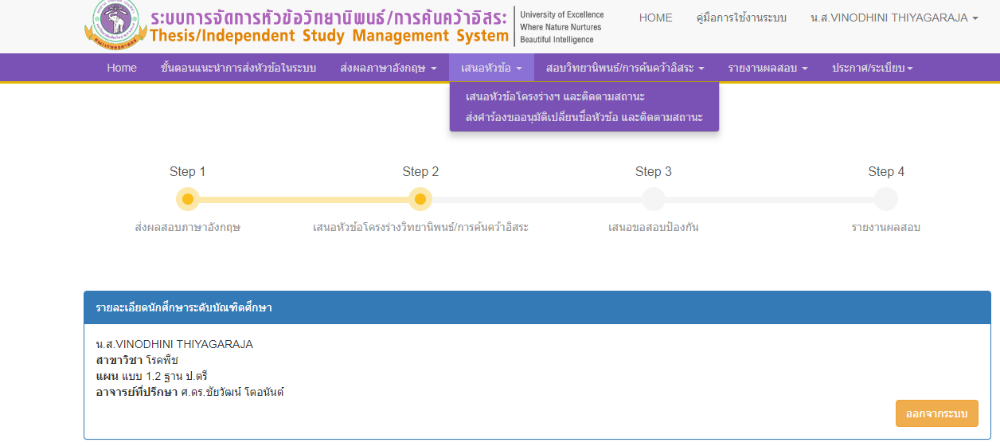
ส่งคำร้องขออนุมัติเปลี่ยนชื่อหัวข้อ และติดตามสถานะ
1
คลิก ส่งคำร้องขออนุมัติเปลี่ยน
ชื่อหัวข้อ และติดตามสถานะ

Slide 25
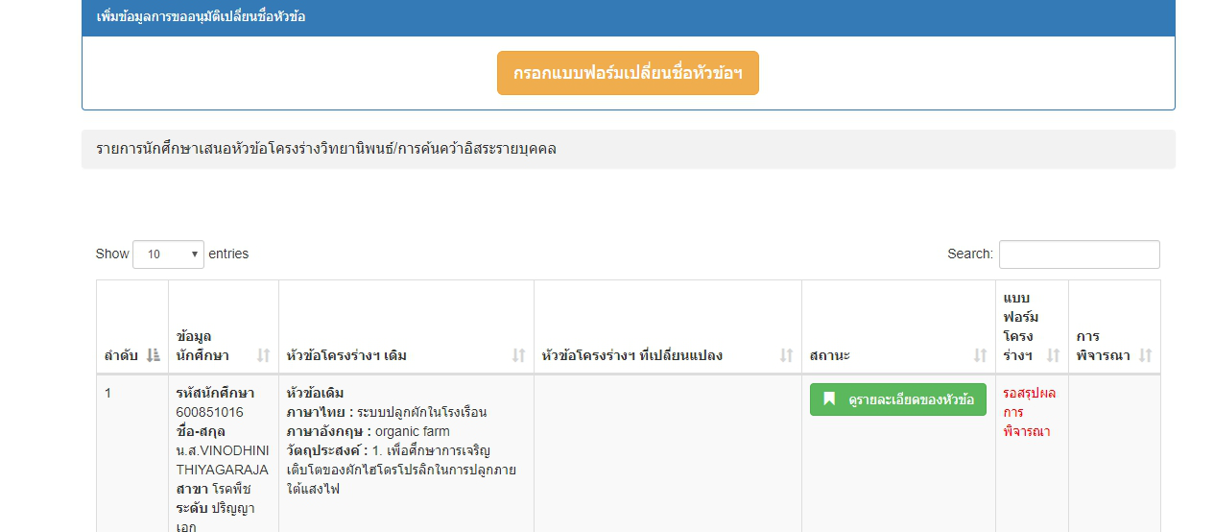
ส่งคำร้องขออนุมัติเปลี่ยนชื่อหัวข้อ และติดตามสถานะ
2
กรอกแบบฟอร์มเปลี่ยนชื่อหัวข้อฯ

Slide 26
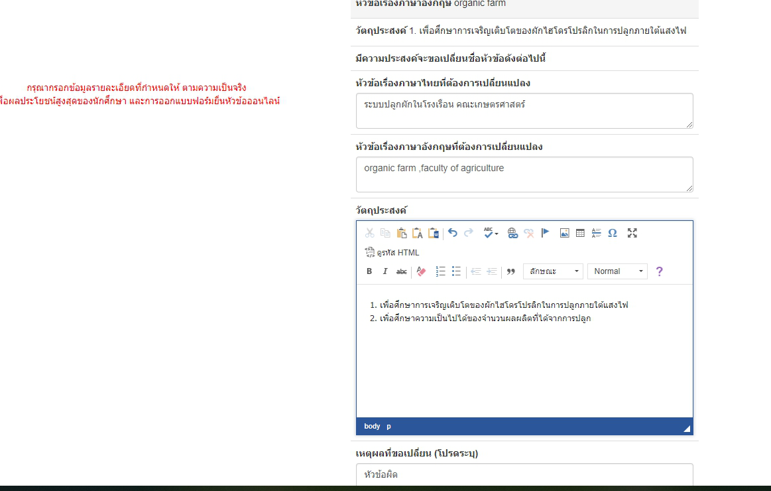
ส่งคำร้องขออนุมัติเปลี่ยนชื่อหัวข้อ และติดตามสถานะ
3
กรอกหัวชื่อเรื่องที่ต้องการเปลี่ยนแปลง
แล้วบันทึกข้อมูล
**ระบบจะทำการส่งการแจ้งเตือนไปยังงานการศึกษาโดยจะใช้เวลาชั่วขณะหนึ่ง กรุณารอการประมวลผลจนกว่าจะเสร็จสิ้น**

Slide 27
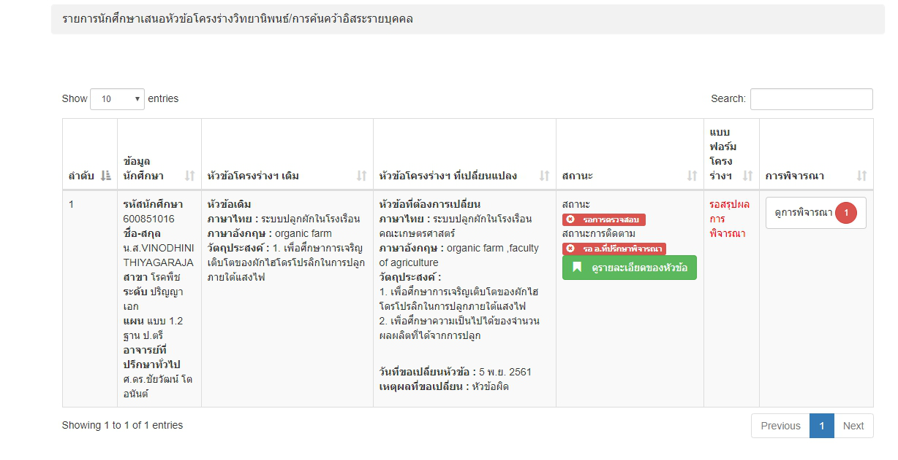
ส่งคำร้องขออนุมัติเปลี่ยนชื่อหัวข้อ และติดตามสถานะ
4
*นักศึกษารอการตรวจสอบจนกว่าจะเสร็จสิ้นการดำเนินการ*

Slide 28
ส่งคำร้องขออนุมัติเปลี่ยนชื่อหัวข้อ และติดตามสถานะ
*เมื่อการตรวจสอบอนุมัติแล้ว สามารถไปขั้นตอนต่อไปได้*

Slide 29
สอบวิทยานิพนธ์/การค้นคว้าอิสระ

Slide 30
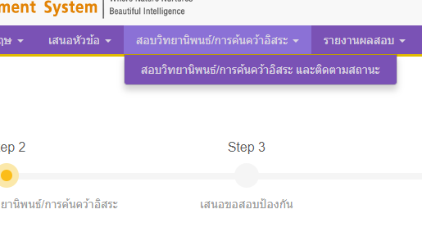
สอบวิทยานิพนธ์/การค้นคว้าอิสระ
5
คลิกเลือก สอบวิทยานิพนธ์/
การค้นคว้าอิสระ และติดตามสถานะ
6
คลิกเสนอวิทยานิพนธ์
/การค้นคว้าอิสระ

Slide 31
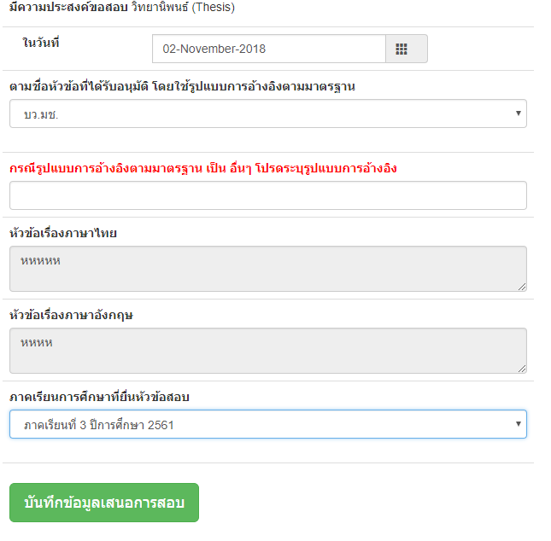
สอบวิทยานิพนธ์/การค้นคว้าอิสระ
7
8
เลือกวันที่ ที่ต้องการจะสอบ
เลือกชื่อหัวข้อที่ได้รับอนุมัติ
9
เลือกภาคเรียนที่ยื่นหัวข้อสอบ
10
บันทึกข้อมูลเสนอการสอบ

Slide 32
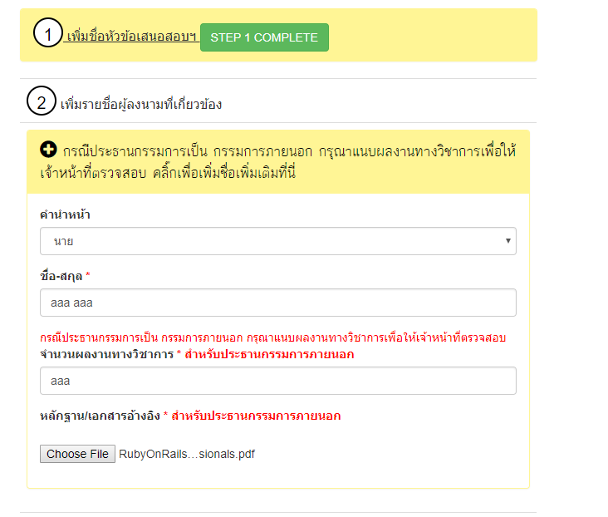
สอบวิทยานิพนธ์/การค้นคว้าอิสระ
11
คลิกเพื่อเพิ่มรายชื่อ
คณะกรรมการที่เป็นกรรมการภายนอก
12
กรอกรายละเอียดให้เรียบร้อย
ศรุต เวชภิบาล
4
13
เลือกไฟล์ PDF

Slide 33
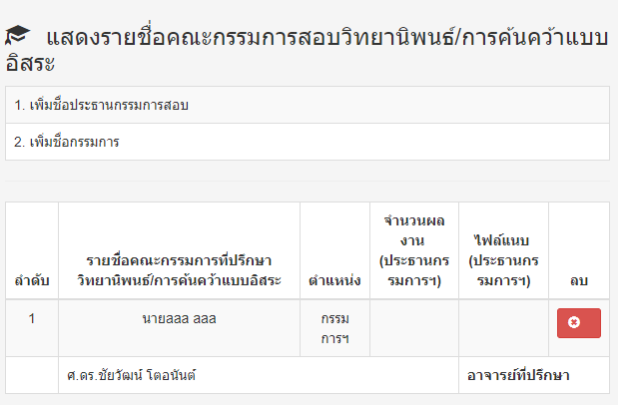
สอบวิทยานิพนธ์/การค้นคว้าอิสระ
เมื่อกดปุ่มบันทึกทึก รายชื่อกรรมการภายนอกจะมาแสดงตรงตารางข้างล่าง
14
นายศรุต เวชภิบาล

Slide 34
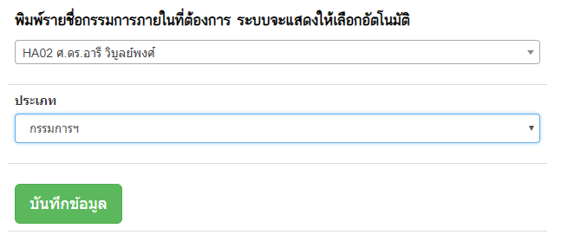
สอบวิทยานิพนธ์/การค้นคว้าอิสระ
15
เลือกข้อมูลกรรมการภายใน
ให้ครบถ้วน
บันทึกข้อมูล

Slide 35
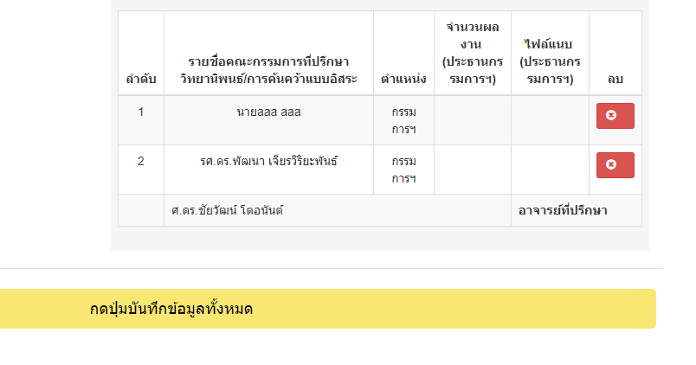
สอบวิทยานิพนธ์/การค้นคว้าอิสระ
นายศรุต เวชภิบาล
เมื่อกดปุ่มบันทึกทึก รายชื่อกรรมการภายในจะมาแสดงตรงตารางข้างล่าง
16
กดปุ่มบันทึกข้อมูลทั้งหมด

Slide 36
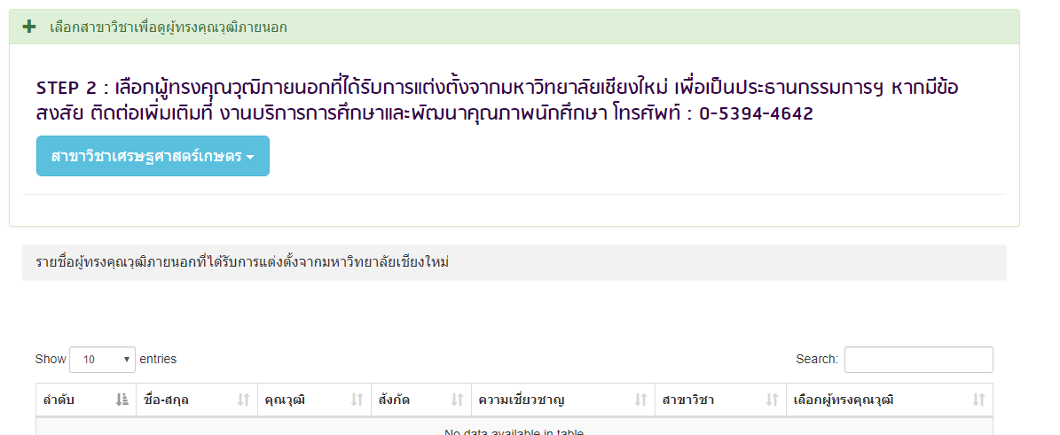
เลือกผู้ทรงคุณวุฒิที่ได้รับการแต่งตั้งจากมหาวิทยาลัย

Slide 37
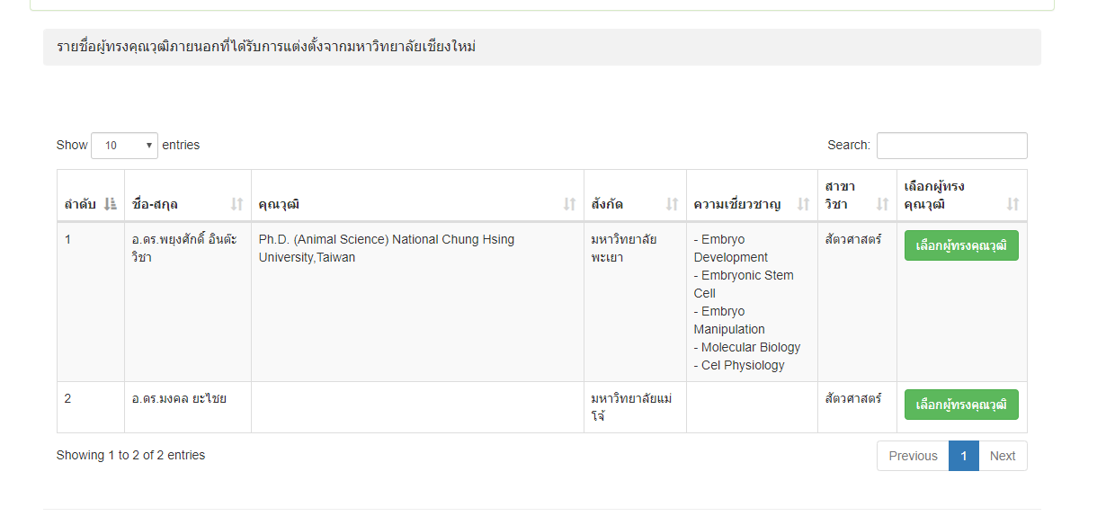
เลือกผู้ทรงคุณวุฒิที่ได้รับการแต่งตั้งจากมหาวิทยาลัย

Slide 38
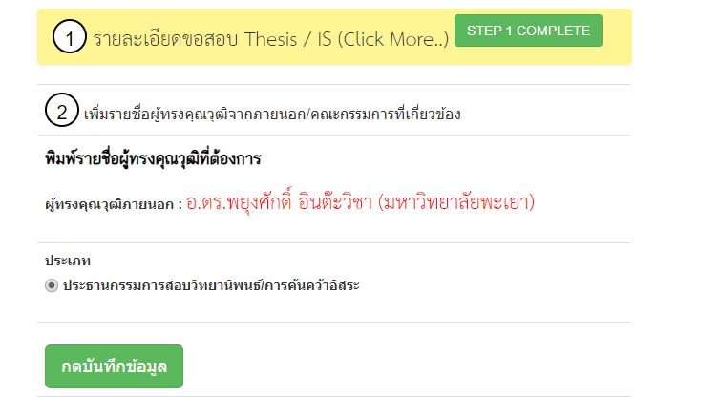
เลือกผู้ทรงคุณวุฒิที่ได้รับการแต่งตั้งจากมหาวิทยาลัย

Slide 39
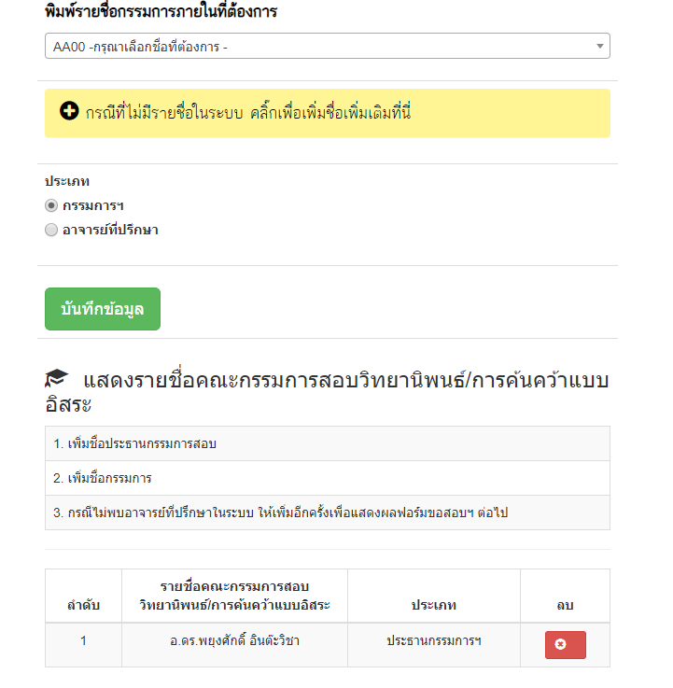
เลือกคณะกรรมการสอบ

Slide 40
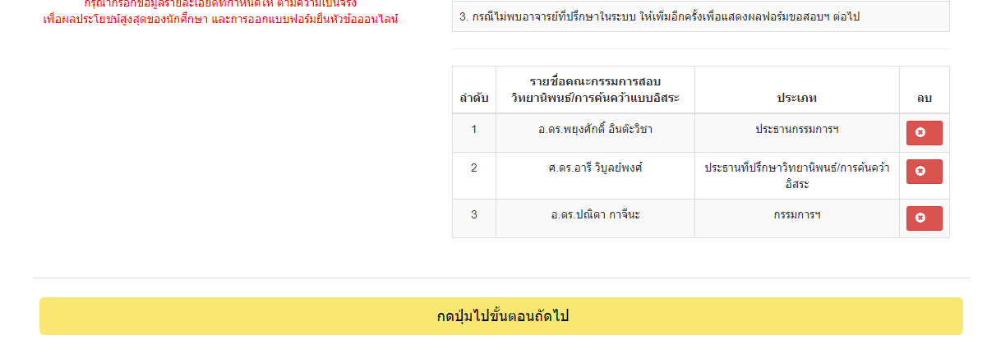
กดปุ่มบันทึก

Slide 41
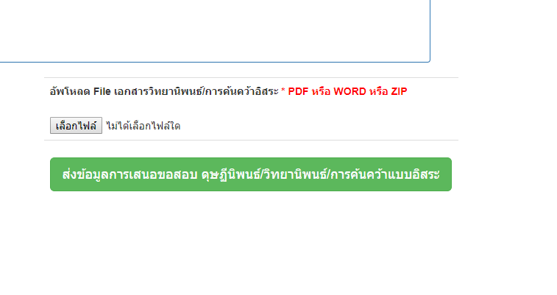
แนบไฟล์ Thesis/IS

Slide 42
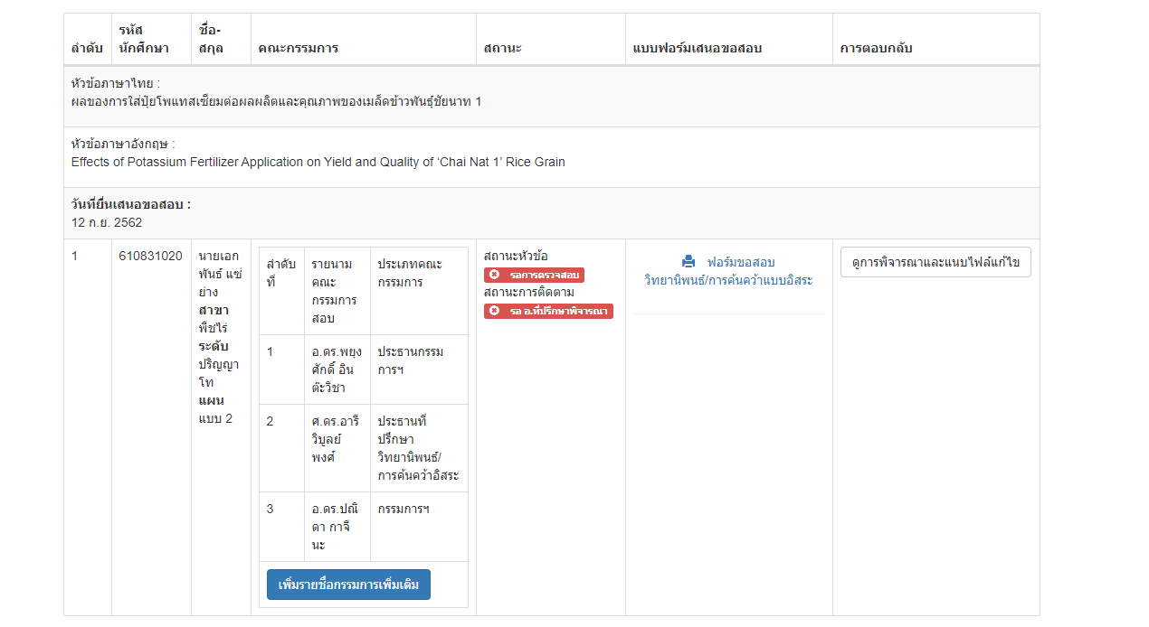
สอบวิทยานิพนธ์/การค้นคว้าอิสระ

Slide 43
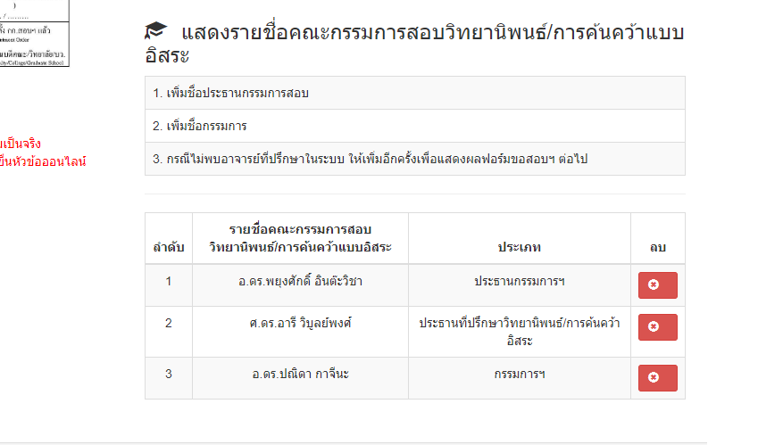
สอบวิทยานิพนธ์/การค้นคว้าอิสระ
นศ.สามารถลบรายชื่อ
กรรมการ และทำการกรอก
รายชื่อใหม่ได้

